Slide 1
5 一阶电路分析
电阻电路——静态、即时，激励响应VCR为代数方程 ，响应仅由激励引起
动态电路——动态、过渡过程，激励响应VCR为微分方程 ，响应与激励的全部历史有关

Slide 2
5-1 电容元件和电感元件
5-1-1 电容元件
定义：如果一个二端元件在任一时刻，其电荷与电压之间的关系由q-u平面上一条曲线所确定，则称此二端元件为电容元件。
代表积聚电荷、储存电场能的元件

Slide 3
符号和特性曲线：
q
斜率为C
+ q(t) -
i(t)
u
+ u(t) -
线性时不变电容的特性
线性电容——特性曲线是通过坐标原点一条直线，否则为非线性电容。时不变——特性曲线不随时间变化，否则为时变电容元件。

Slide 4
线性非时变电容元件的数学表达式：
q(t)=Cu(t)
系数 C 为常量，为直线的斜率，称为电容，表征积聚电荷的能力。
单位是法[拉],用F表示。

Slide 5
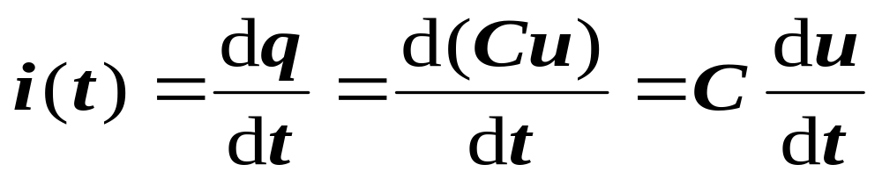
电容元件的电压电流关系
1. 电容是动态元件
电容的电流与其电压对时间的变化率成正比。假如电容的电压保持不变，则电容的电流为零。电容元件相当于开路(i=0)。

Slide 6
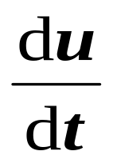
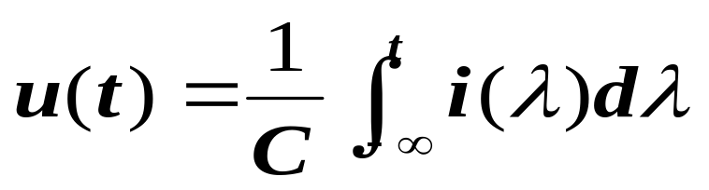
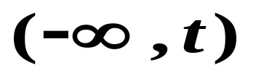
2. 电容是惯性元件
当i 有限时，电压变化率 必然有限；电压只能连续变化而不能跳变。
3. 电容是记忆元件
电容电压u有“记忆”电流全部历史的作用。取决于电流 的值。

Slide 7
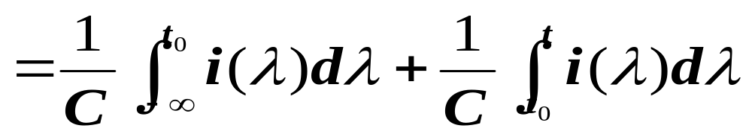
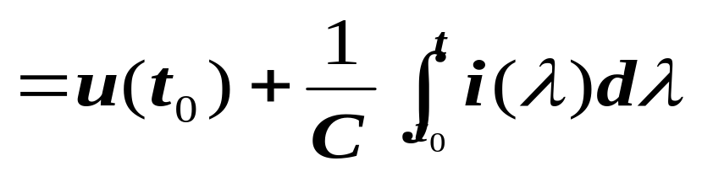
1. t₀ 时刻电容的初始电压,
2. 与 t >t₀ 后电流作用的结果。

Slide 8
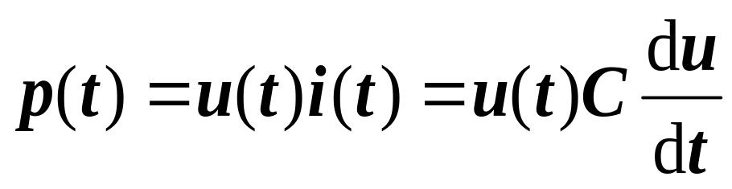
4 .电容是储能元件
电压电流参考方向关联时，电容吸收功率
p 可正可负。当 p > 0 时，电容吸收功率（吞），储存电场能量增加；当p < 0时，电容发出功率（吐），电容放出存储的能量。

Slide 9
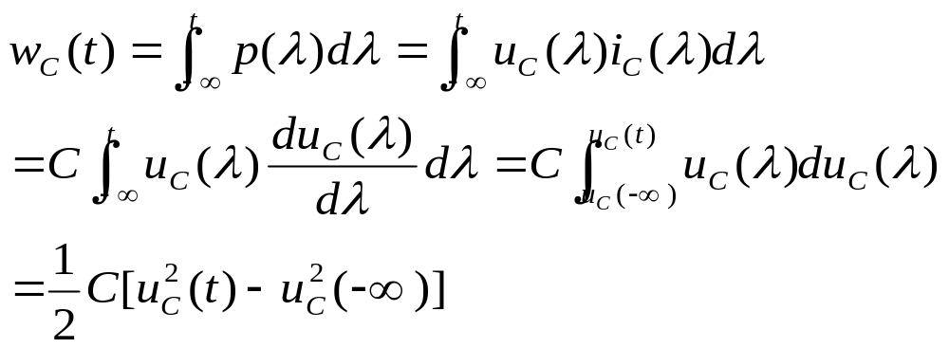
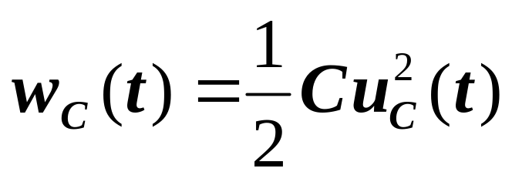
任意时刻t得到的总能量为
某时刻电容的储能取决于该时刻电容的电压值，与电流值无关。电压的绝对值增大时，储能增加；减小时，储能减少。

Slide 10
当C > 0 时，w( t )不可能为负值，电容不可能放出多于它储存的能量，这说明电容是一种储能元件。
上式也可以理解为什么电容电压不能轻易跃变，因为电压的跃变要伴随储能的跃变，在电流有界的情况下，是不可能造成电场能发生跃变和电容电压发生跃变的。

Slide 11
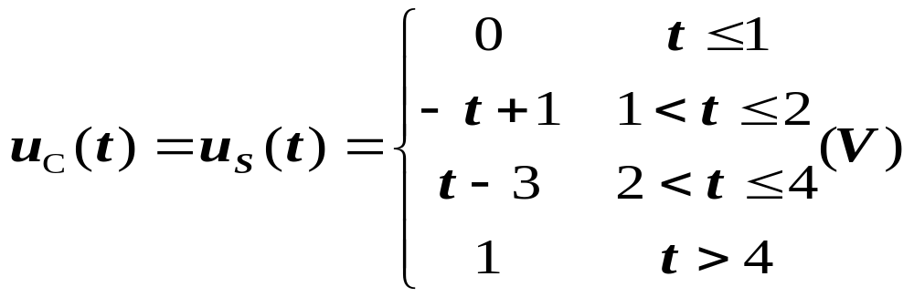
例1 C =4F，其上电压如图(b)，试求i_{C}(t), p_{C}(t)和 w_{C}(t),并画出波形。
u_{S}
i_{C}
1
+
u_{S}
-
+
u_{C}
-
1 2
C
3 4 t
-1
(b)
解：

Slide 12
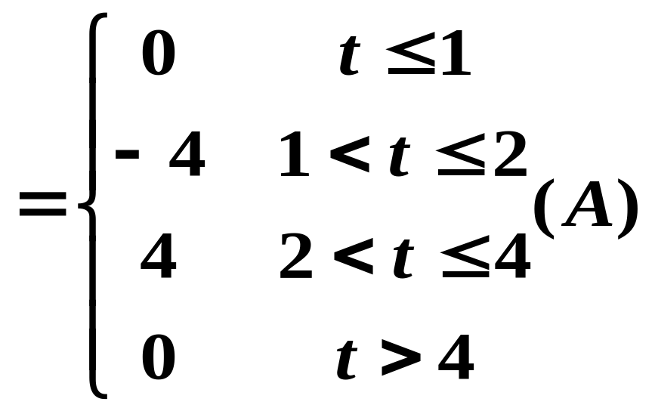
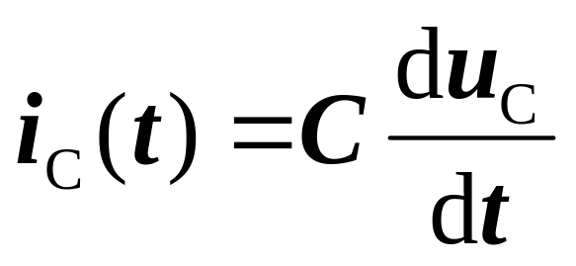
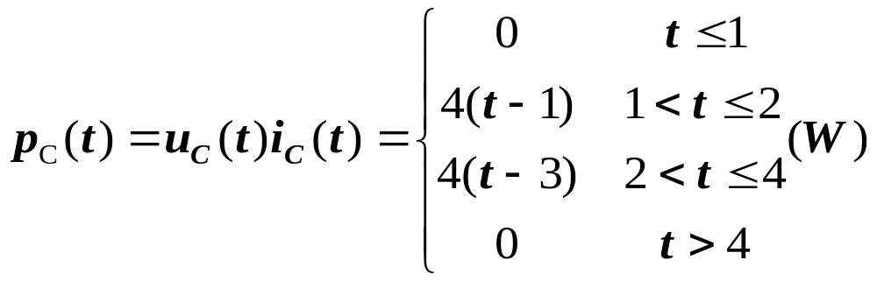

Slide 13
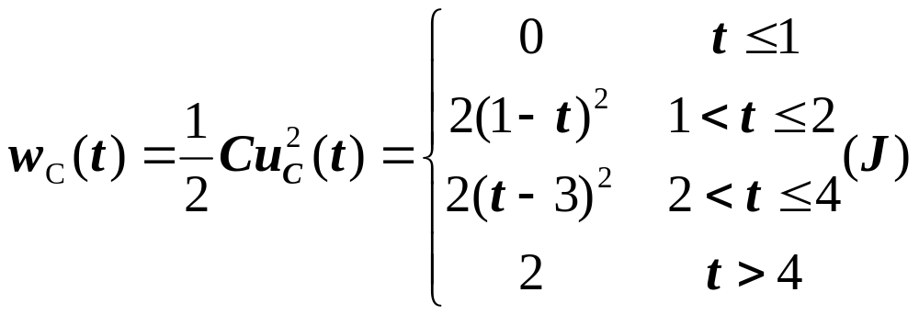

Slide 14
u_{S}
p_{C}
1
4
1 2
3 4 t
1 2
3 4 t
-1
-4
(b)
w_{C}
i_{C}
2
4
1 2
3 4 t
-4
0 1 2 3 4 t

Slide 15
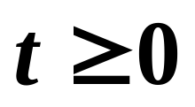
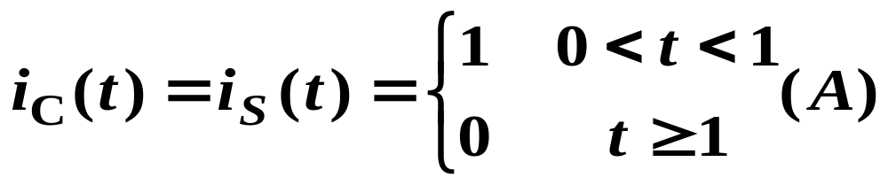
例2 C =2F，电流如图(b)，初始电压v (0)=0.5V, 试求 时电容电压,并画出波形。
i_{S}
1
i_{C}
i_{S}
+
u_{C}
-
C
0 1 t
(b)
解：

Slide 16
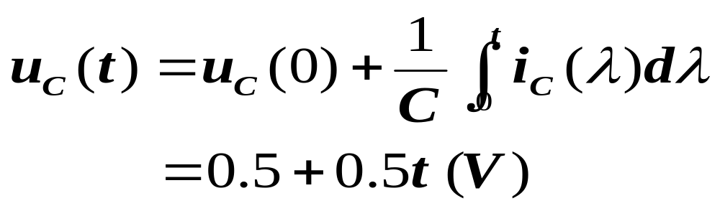

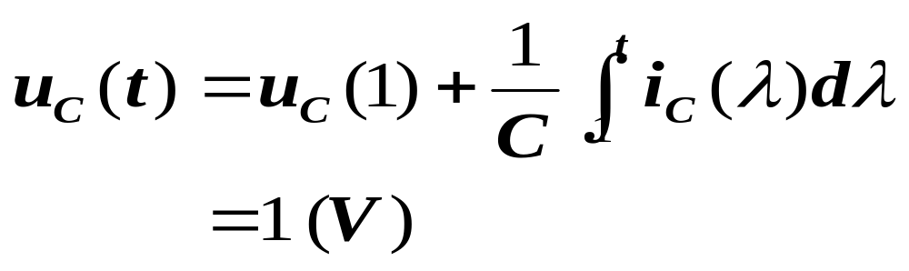

u_{C}
1
0.5
0 1 t

Slide 17
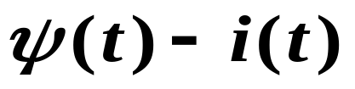
5-1-2 电感元件
定义：如果一个二端元件在任一时刻，其磁链与电流之间的关系由 平面上一条曲线所确定，则称此二端 元件为电感元件。
代表建立磁场、储存磁场能的元件

Slide 18
符号和特性曲线：
ψ
斜率为L
L
u (t)
i(t)
ψ(t)
i
+ -
线性非时变电感的特性
线性电感——特性曲线是通过坐标原点一条直线，否则为非线性；非时变——特性曲线不随时间变化，否则为时变电感元件。

Slide 19
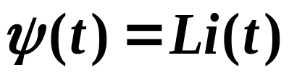
线性非时变电感元件的数学表达式：
系数L为常量，直线的斜率，称为电感，表征产生磁链的能力。
单位是亨[利],用H表示。

Slide 20
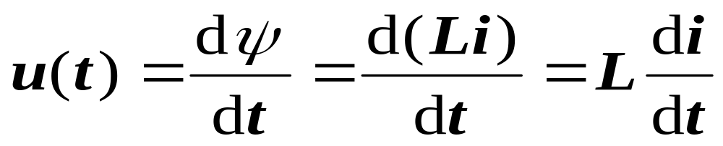
电感元件的电压电流关系
1. 电感是动态元件
电感的电压与其电流对时间的变化率成正比。假如电感的电流保持不变，则电感的电压为零。电感元件相当于短路(u=0)。

Slide 21
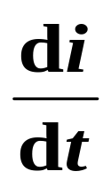
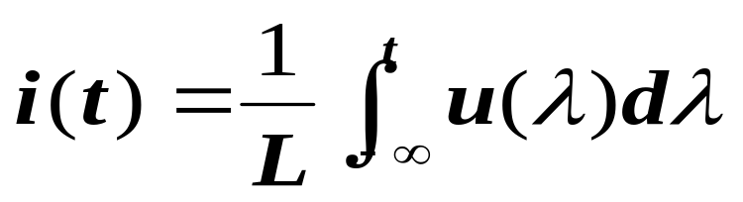
2. 电感是惯性元件
u 有限时，电流变化率 必然有限；电流只能连续变化而不能跳变。
3.电感是记忆元件
电感电流i有“记忆”电压全部历史的作用。取决于电压 的值。

Slide 22
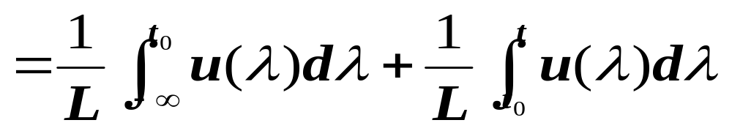
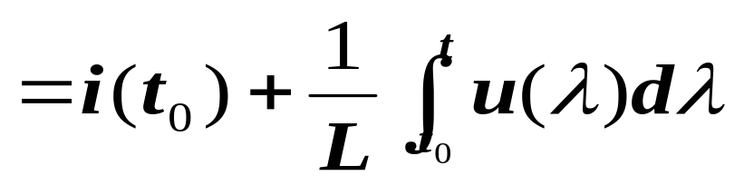
1. t₀ 时刻电感的初始电流;
2. t> t₀ 后电压作用的结果.

Slide 23
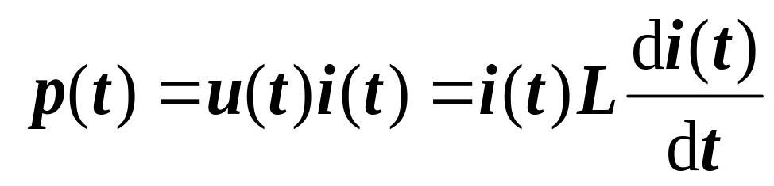
4 .电感是储能元件
电压电流参考方向关联时，电感吸收功率
p 可正可负。当 p > 0 时，电感吸收功率(吞)，储存磁场能量增加；当p < 0时，电感发出功率(吐)，放出存储的磁场能量。

Slide 24
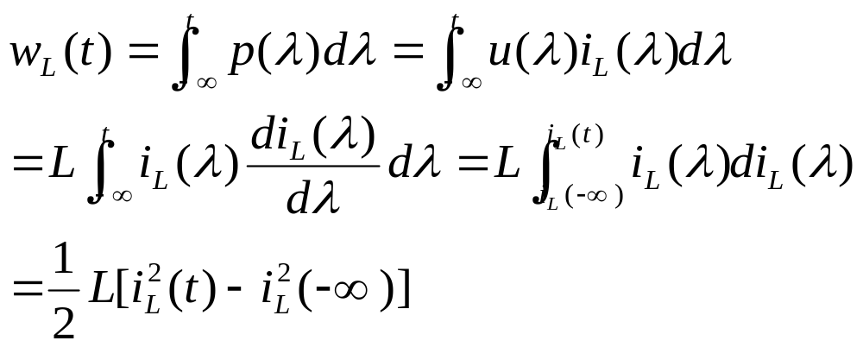
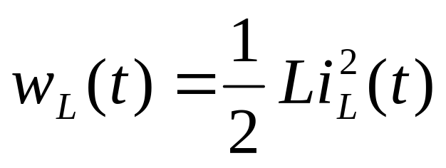
任意时刻t电感的总能量为
某时刻电感的储能取决于该时刻电感的电流值，与电压值无关。电流的绝对值增大时，储能增加；减小时，储能减少。

Slide 25
当L > 0 时，w( t )不可能为负值，电感不可能放出多于它储存的能量，这说明电感是一种储能元件。
上式也可以理解为什么电感电流不能轻易跃变，因为电流的跃变要伴随储能的跃变，在电压有界的情况下，是不可能造成磁场能发生跃变和电感电流发生跃变的。

Slide 26
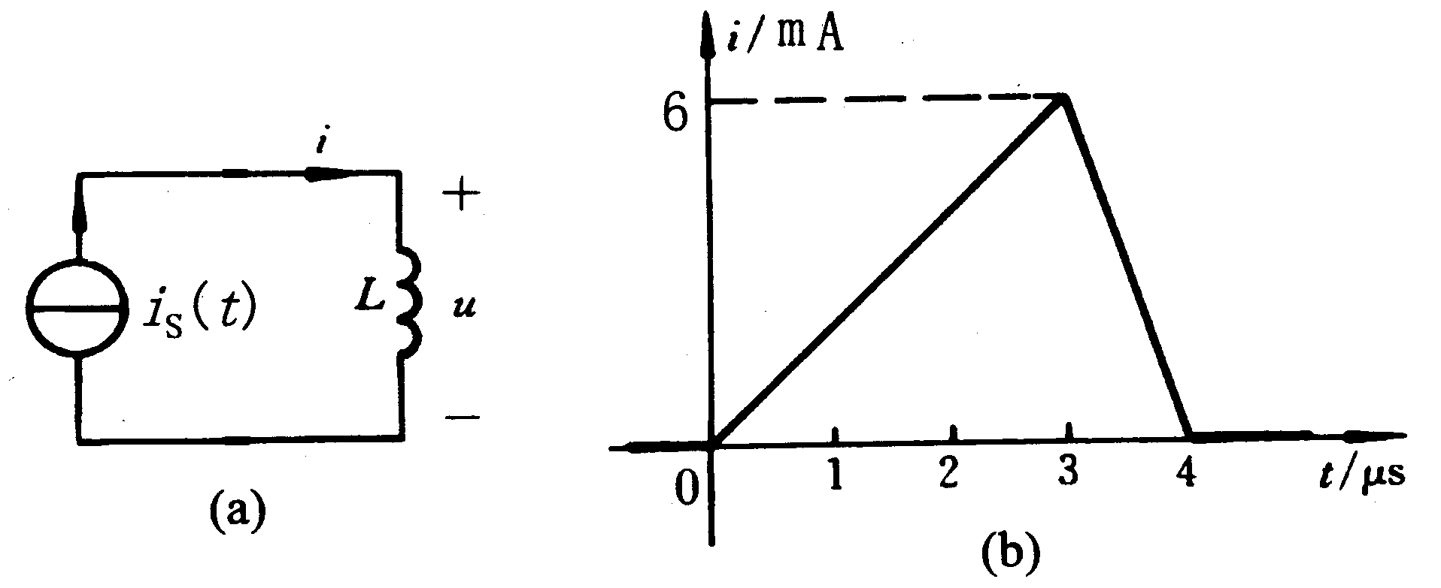
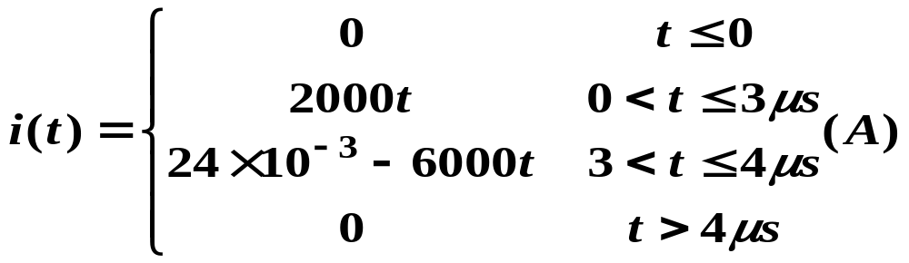
例3 L=5μH，求电感电压u(t),并画出波形图。
解：

Slide 27
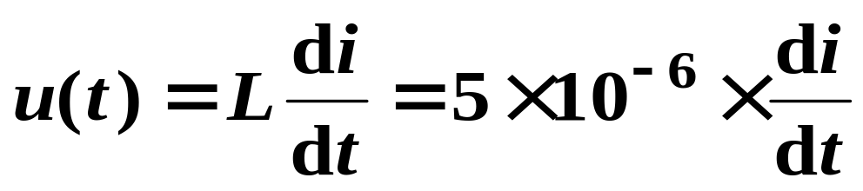
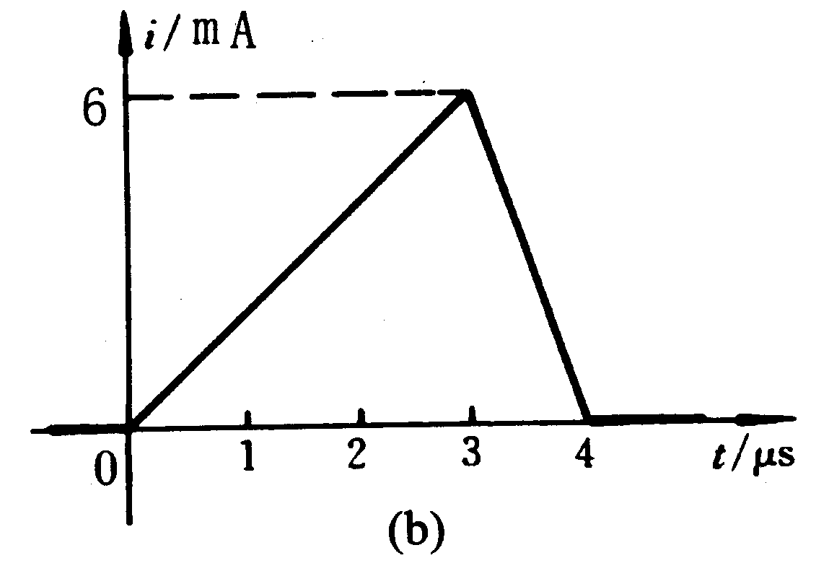
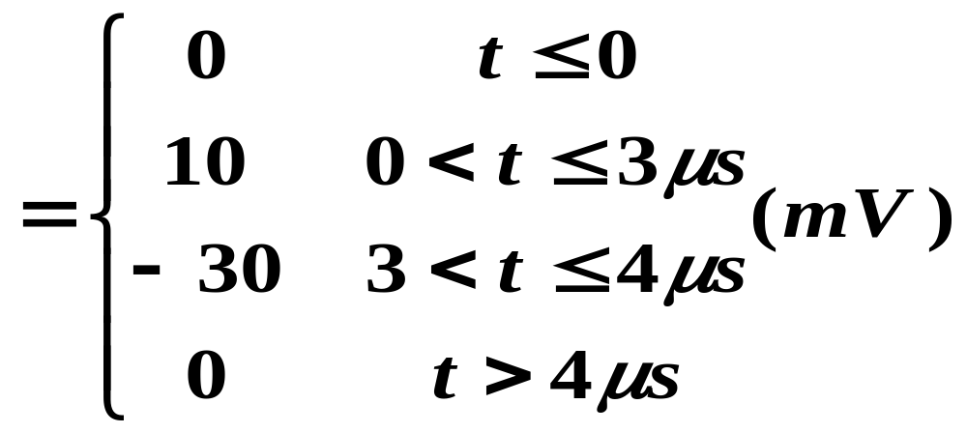
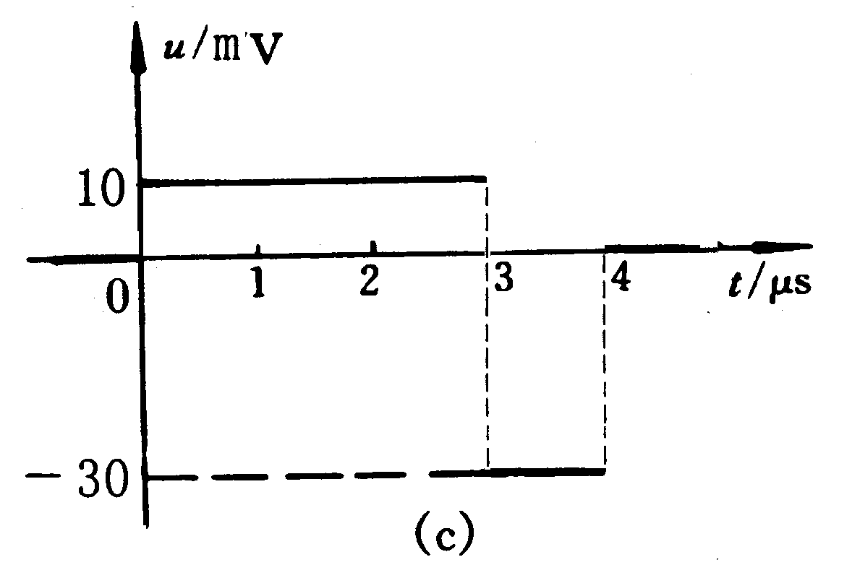

Slide 28
例4 L=5mH，求电感电流。并画出波形图。
u_{S}/mV
i
10
+
u_{S}
-
+
u
-
L
0 1 2 3 t
-10
(a)
(b)

Slide 29
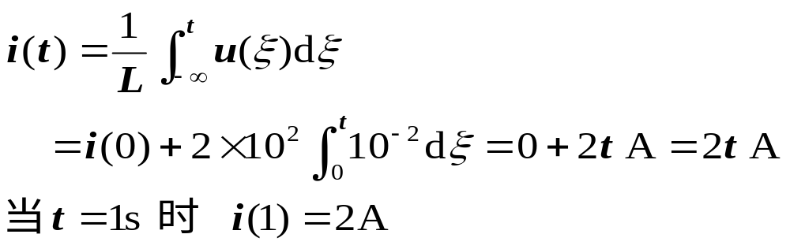
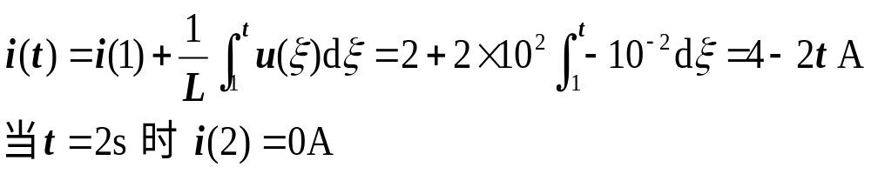
解：
当0<t≤1s时，u(t)=10mV，
当1s<t≤2s时，u(t)=-10mV，

Slide 30
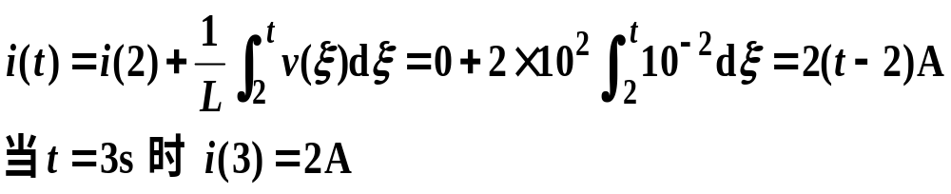
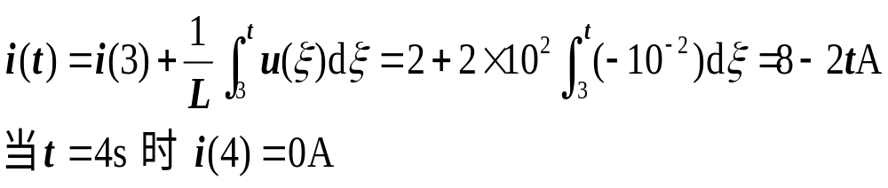
当2s<t≤3s时，u(t)=10mV，
当3s<t≤4s时，u(t)=-10mV，
根据以上结果，可画出电感电流的波形如图(c) 。

Slide 31
u/mV
10
0 1 2 3 t
-10
(b)
i_{L}
2
0 1 2 3 t
(c)

Slide 32
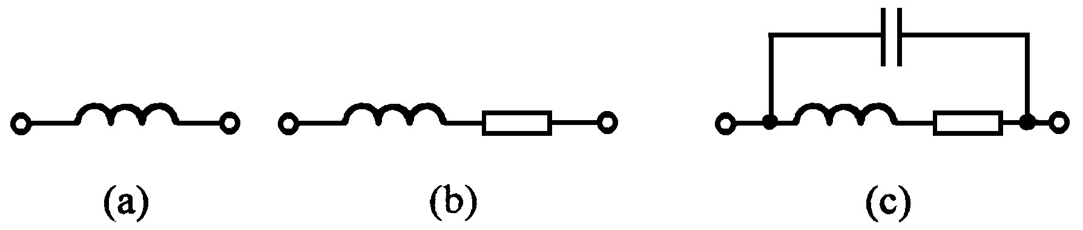
5-1-3 电容器和电感器的模型
实际使用的电感线圈类型很多，可以用一个电感或一个电感与电阻的串联作为电路模型。在工作频率很高时，还需要增加一个电容来构成线圈的电路模型。

Slide 33
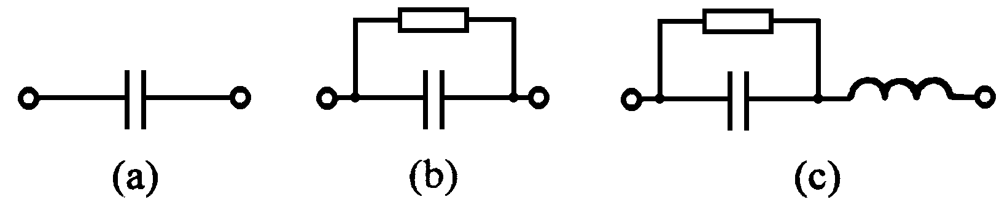
电容器除了标明容量外，还须说明它的工作电压，电解电容还须标明极性。漏电很小，工作电压低时，可用一个电容作为它的电路模型。当漏电不能忽略时，需用一个电阻与电容的并联作为电路模型。工作频率很高时，还需要增加一个电感来构成它的电路模型

Slide 34
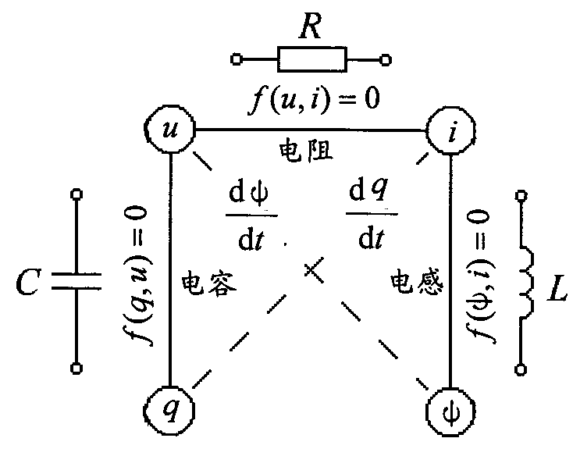
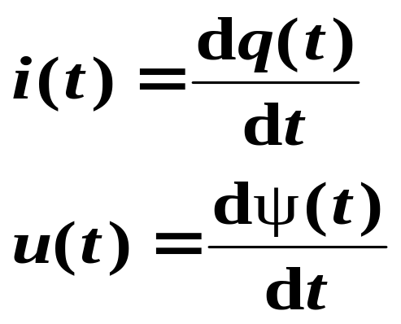
电阻，电容和电感是三种最基本的电路元件。它们是用两个电路变量之间的关系来定义的：电压和电流间存在确定关系的元件是电阻元件；电荷和电压间存在确定关系的元件是电容元件；磁链和电流间存在确定关系的元件是电感元件。这些关系从下图可以清楚看到。
四个基本电路变量之间的关系图
四个基本变量间定义的另外两个关系是

Slide 35
5－2 换路定则及初始值计算
换路：电路元件连接方式或参数的突然改变。
t=0
R
C
+
u_{S}
-
+
u_{C}(0)
-
换路前瞬间 换路后 t=0 － t=0⁺
u_{C}(0 －)、i_{L}(0 －) ； u_{C}(0 ⁺)、i_{L}(0 ⁺)
初始状态 ；初始值
(0 －状态)
(0 ⁺状态)
状态：（某时刻）电容电压和电感电流

Slide 36
瞬态分析（动态分析）：分析动态电路从换路开始直至进入稳态全过程的电压及电流的变化规律。
分析步骤：
1 依据电路两类约束，以所求响应为变量，列换路后的微分方程；
2 找所须初始条件，解微分方程。

Slide 37
换路定则(或开闭定理)：
1. 若电容中电流不为无穷大，则电容电压不会跳变，即: u_{C}(0 ⁺)= u_{C}(0 ⁻)；
2. 若电感中电压不为无穷大，则电感电流不会跳变，即: i_{L}(0 ⁺) ＝i _{L}(0 ⁻) 。

Slide 38
说 明：
1. 电路中无全电容回路(C-C, u_{S} -C)， 或 无全电感割集(L-L, i_{S} -L)；
2. 只适合 u_{C}和 i_{L} ,它们是联系换路前后的唯一纽带，其他变量可能会跳变；
３. 实质是电荷守恒，磁链守恒。

Slide 39
元 件 电 容 电 感
数学式 u_{C}(0 ⁺)= u_{C}(0 ⁻) i_{L}(0 ⁺)=i _{L}(0 ⁻)
q_{C}(0 ⁺)= q_{C}(0 ⁻) ψ_{L}(0⁺)=ψ _{L}(0 ⁻)
C
L
i_{L}(0⁻)=I₀
等效图
t=0⁻
t=0⁺
+ u_{C}(0⁻)=U₀ -
+ U₀ -
I₀
应用条件 i_{C}有限 u_{L}有限

Slide 40
初始值的计算：
1. 求换路前初始状态 u_{C}(0－ ) 及 i_{L}(0－ );
2. 由换路定则，求u_{C}(0⁺ ) 及 i_{L}(0⁺ ) ;
3. 画t=0⁺时的等效电路－－电容用电压等于u_{C}(0⁺ )的电压源替代；电感用i_{L}(0⁺ ) 的电流源替代；
４. 求待求电压和电流的初始值。

Slide 41
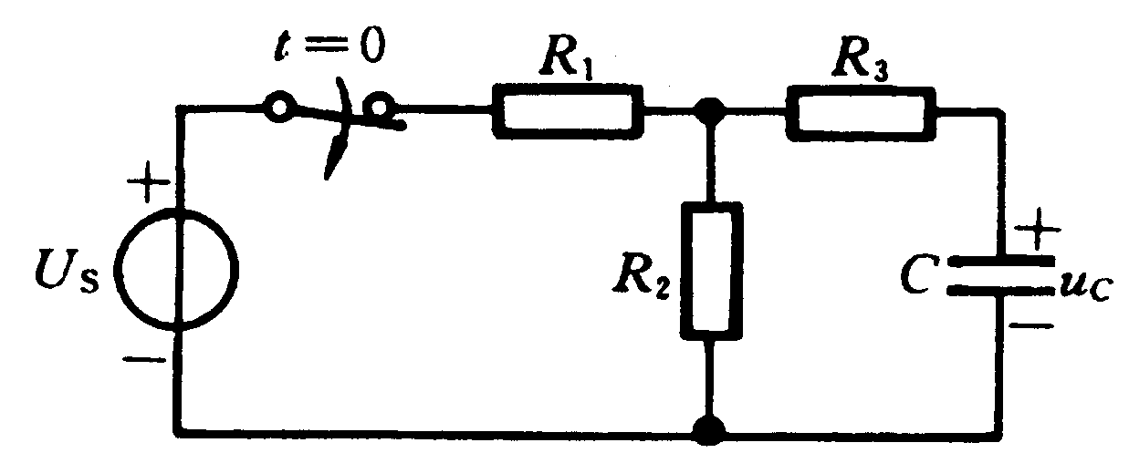
例５ 开关闭合已久,求电容初始值u_{C}(0⁺)
解：由于开关闭合已久，由直流电源驱动的电路中，各电压电流均为不随时间变化的恒定值，造成电容电流等于零，电容相当于开路。得t=0－等效图

Slide 42
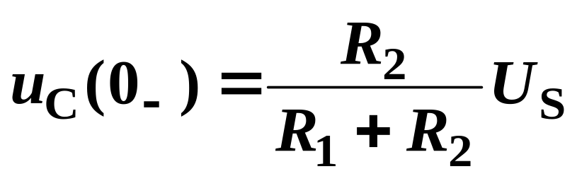
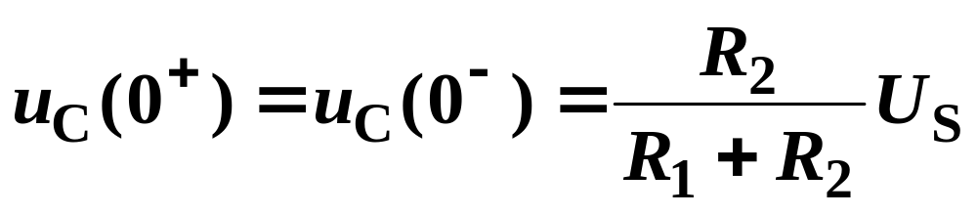
R₁
R₃
+
U_{S}
-
+
u_{C}(0⁻)
-
R₂
t=0－等效图
开关断开时，在电阻R₂和R₃不为零的情况下，电容电流为有限值，电容电压不能跃变，即：

Slide 43
例6 开关闭合前电路已稳定,u_{S} = 10V, R₁=30Ω, R₂=20Ω, R₃=40Ω。求开关闭合时各电压、电流的初始值 .
R₁
L
i_{L}
R₃
+
u_{S}
-
+
v_{C}
-
R₂
C
t=0
解：(1)求初始状态u_{C}(0－ ) 及 i_{L}(0－ )

Slide 44
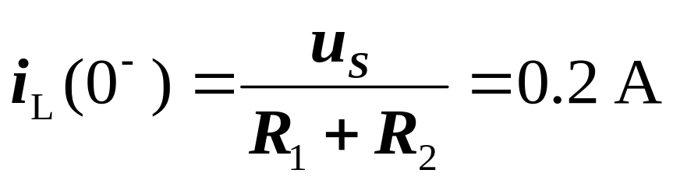
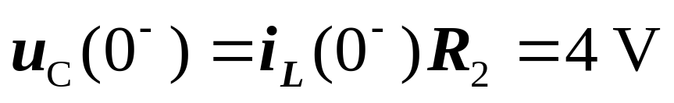
由于t<0时电路已稳定,电感看作短路，电容看作开路，作t=0⁻等效图
i_{L}(0⁻)
R₃
R₁
+
u_{C} (0⁻)
-
+
u_{S}
-
R₂
t=0⁻图

Slide 45
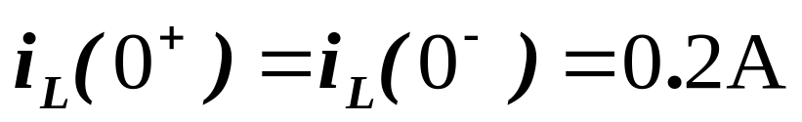
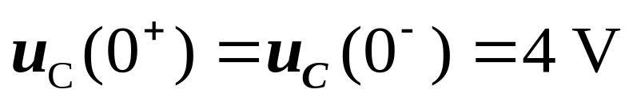
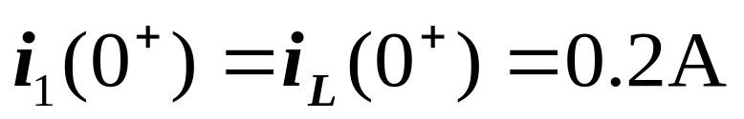
(2)由换路定则，
,作t =0⁺等效图
+u₁ (0⁺)-
i_{L}(0⁺)
R₃
R₁
+u_{L} (0⁺)-
i_{C}(0⁺)
i₂(0⁺)
+
u_{S}
-
+
u_{C} (0⁺)
-
R₂
i₃(0⁺)
t=0⁺图
(3)求初始值

Slide 46






+u₁ (0⁺)-
0.2 A
R₃
R₁
+u_{L} (0⁺)-
i_{C}(0⁺)
i₂(0⁺)
+
u_{S}
-
+
4V
-
R₂
i₃(0⁺)
t=0⁺图

Slide 47

例7 开关打开前电路已稳定, 求初始值
1H
i_{L}
t=0
2Ω
i₁
+
10V
-
+
u_{C}
-
0.5F
4Ω
4Ω
解：(1)求初始状态u_{C}(0－ ) 及 i_{L}(0－ )

Slide 48




t<0时电路已稳定,电感看作短路，电容看作开路，作t=0⁻等效图
i_{L}(0⁻)
t= 0⁻图
2Ω
+
10V
-
+
u_{C} (0⁻)
-
4Ω
4Ω
(2)由换路定则，
,作t =0⁺等效图

Slide 49




i_{L}(0⁺)
t=0⁺图
+ u_{L} (0⁺) -
i_{C}(0⁺)
2Ω
i₂(0⁺)
i₁(0⁺)
+
10V
-
+
u_{C} (0⁺)
-
4Ω

Slide 50
例8 原电路已稳定,u_{S} = 10V, R₁=2Ω, R₂=3Ω, C=0.1F,L=0.1H。求开关打开时各电压、电流的初始值
i_{R1}
R₁
t=0
R₂
i_{L}
i_{C}
解：(1)求初始状态u_{C}(0－ ) 及 i_{L}(0－ )
+
u_{S}
-
R₃
+
u_{L}
-
+
u_{C}
-
L
C
电路已稳定,电感看作短路，电容看作开路，作t=0⁻等效图.

Slide 51


R₁
i_{R1} (0－ )
i_{L} (0－ )
+
u_{R2} (0－ )
-
R₃
+
u_{S}
-
R₂
+
u_{C} (0－ )
-
可得：
t= 0⁻图

Slide 52



(2)由换路定则，得：
(3) 作t=0⁺等效图
+
u_{R2} (0⁺ )
-
i_{C} (0⁺ )
R₃
R₂
+
u_{C} (0⁺ )
-
i_{L} (0⁺ )
t= 0⁺图
(4)求初始值

Slide 53


思考：换路时，电容电流、电感电压、电阻电流及电压有无跳变？
+
u_{R2} (0⁺)
-
i_{C} (0⁺)
R₃
R₂
+
u_{C} (0⁺)
-
i_{L} (0⁺ )
t= 0⁺图

Slide 54


例9 图(a)电路中的开关闭合已久，t=0时断开开关，试求开关转换前和转后瞬间的电容电压和电容电流。
解：图(a)电路，t=0⁻时，电容电压为恒定值，电容电流为0，电容相当于开路。用分压公式得
电阻R₁和R₂的电流i₁(0⁻)=i₂(0⁻)=10/2=5A

Slide 55


开关断开后如图(b)。电压源对电容不再起作用，由于t=0时刻电容电流有界，电容电压不能跃变，由此得
此时电容电流与电阻R₂的电流相同，可得
电容电流由i_{C}(0⁻)=0A变化到i_{C}(0⁺)=-5A。电阻R₁的电流由i₁(0⁻)=5A变化到i₁(0⁺)=0A

Slide 56
5-3 一阶电路的零输入响应
一阶电路:由一阶微分方程描述的电路
R₀
i
i
i
i
+
u
-
+
u
-
+
u
-
+
u
-
+
u_{oc}
-
i_{SC}
N
N
C
C
L
G₀
L
零输入响应：没有外加激励时的响应。 仅由动态元件初始状态（内激励）引起

Slide 57


5-3-1 RC电路的零输入响应
开关转换前，电容电压已经达到U₀。换路后如图(b)所示。由换路定则得

Slide 58




由KVL得：
i_{R}
i_{C}
+
u_{C}
-
+
u_{R}
-
电阻和电容的VCR得：
R
C
代入上式得以下方程
(b)
这是一个常系数线性一阶齐次微分方程。其通解为

Slide 59






特征方程：
特征根：
称为电路的固有频率。于是电容电压变为
K是一个常量，由初始条件确定。当t=0⁺ 时上式变为
根据初始条件
求得

Slide 60

最后得到图(b)电路的零输入响应为
各电压电流均以相同的指数规律变化，变化的快慢取决于R和C的乘积。
令τ =RC，τ 具有时间的量纲，故称它为RC电路的时间常数。

Slide 61
电压的变化与时间常数的关系。
t
0
τ
2τ
3τ
4τ
5τ
u_{c}(t)
U₀
0.368U₀
0.135U₀
0.050U₀
0.007U₀
0.018U₀
由于波形衰减很快，实际上只要经过4～5τ的时间就可认为放电（瞬态）过程基本结束。

Slide 62


RC电路零输入响应的波形曲线
有跳变

Slide 63
时间常数在曲线上的意义
U₀
u_{C}(t)
0.368U₀
0 τ a a+τ t
τ ：切线与横轴交点（切距）
衰减到原来值36.8%所需的时间

Slide 64

电阻在电容放电过程中消耗的总能量：
电容在放电过程中释放的能量全部转换为电阻消耗的能量。
当τ=RC变大时，电容放电过程会加长，因为增加电容C，就增加电容的初始储能；若增加电阻R，放电电流就减小。反之，时间常数小，则放电快。

Slide 65



例10 已知u_{C}(0⁻)=6V。求t>0的电容电压
解：在开关闭合瞬间，电容电压不能跃变，则
连接于电容两端的电阻等效为

Slide 66



τ=R₀C=10⁴×5×10⁻⁶
=0.05S
因此
假如还要计算电容中的电流i_{C}(t)，则

Slide 67

5-3-2 RL电路的零输入响应
开关连接于1端已很久，电感中的电流等于I₀ ，换路后的电路如图(b)。在开关转换瞬间，由于电感电压有界，电感电流不能跃变，即i_{L}(0⁺)= i_{L}(0⁻)= I₀

Slide 68





列方程:
代元件VCR，得
得到以下微分方程
微分方程的通解为

Slide 69


代入初始条件i_{L}(0⁺)=I₀求得：
最后得到电感电流和电感电压为
其中τ =GL=L/R ,具有时间的量纲，称它为RL电路的时间常数。

Slide 70

其波形如下图。结果表明，RL电路零输入响应也是按指数规律衰减，衰减的快慢取决于常数τ 。

Slide 71


例11 开关S₁连1端已很久，t=0时S₁倒向2端，开关S₂也同时闭合。求t≥0时的i_{L}(t)和u_{L}(t)。
解：换路瞬间，电感电压有界，电感电流不能跃变，故

Slide 72


图(b)电路的时间常数为
电感电流和电感电压为

Slide 73

5-3-3 一阶电路零输入响应的一般公式
一阶电路零输入响应——各电压电流均从其初始值开始，按照指数规律衰减到零，一般表达式为
r_{zi}(t)——一阶电路任意需求的零输入响应
r_{zi}(0⁺)——响应的初始值
τ ——时间常数

Slide 74

例12 已知i_{L}(0⁻)=1.5A,L=0.5H,求i₁(t)和u_{L}(t)。
- 4i₁ +
i_{L}
i₁
解：（1）由换路定则，得：
+
u_{L}
-
L
5Ω
10Ω
（2）画0⁺图，求初始值i₁(0⁺)和u_{L}(0⁺)。

Slide 75


- 4i₁ ( 0⁺ ) +
i₁ ( 0⁺ )
网孔法，得：
+
u_{L} ( 0⁺ )
-
1.5A
5Ω
10Ω

Slide 76



- 4i₁ +
（3）求时间常数：先求等效电阻，用加压求流法
i
i₁
+
u
-
5Ω
10Ω
消去i₁得：
所以

Slide 77


（4）初始值和时间常数代入下式
得结果

Slide 78
5-4 一阶电路的零状态响应
零状态响应：初始状态为零，仅由独立电源(称为外激励或输入)引起的响应。
这里仅讨论一阶电路在直流激励下的零状态响应

Slide 79
5-4-1 RC电路的零状态响应
图示电路中的电容原来未充电，u_{C}(0⁻)=0。换路时，由于电容电流有界，电容电压不会跃变，u_{C}(0⁺)=u_{C}(0⁻)=0
t=0
R
i_{C}
+
+
U_{S}
C
u_{C}
-
-

Slide 80


R
i_{C}
换路后如右图
+
+
以电容电压为变量，列微分方程
U_{S}
C
u_{C}
-
-
这是一个常系数线性非齐次一阶微分方程。其解由两部分组成，即

Slide 81


U_{Ch}(t)是与齐次微分方程相应的通解，其形式与零输入响应相同，即
u_{Cp}(t)是非齐次微分方程的特解。一般来说，它的模式与输入函数相同。对于直流激励的电路，它是一个常数，令

Slide 82

将它代入微分方程，求得 K=U_{S}
因而完全解为
式中的常数A由初始条件确定。
u_{C}(0⁺)=A+U_{S}=0
得: A= -U_{S}

Slide 83



得零状态响应为
U_{S}
U_{S}
0.632U_{S}
波形图

Slide 84
零状态响应变化的快慢也取决于时间常数τ =RC。τ 越大，充电过程越长。
电容电压的特解与激励形式相同——强制响应分量。直流激励的一阶电路，它就是t→∞时的电容电压，即U_{Cp}(t)= U_{C}(∞) ——稳态响应分量。
通解由激励引起，响应形式与激励无关，反映电路自身特性——固有响应分量或自然响应分量。有耗电路，t→∞时这一分量趋于0 ——暂态响应分量。

Slide 85

电阻在电容充电过程中消耗的总能量：
结果表明：与充电结束时电容所储存的电场能量相同。充电效率50%

Slide 86

5-4-2 RL电路的零状态响应
图(a)电路换路前已稳定，即i_{L}(0⁻)=0。t=0时开关由a倒向b，如图(b)。由于电感电压有界时，电感电流不能跃变，即i_{L}(0⁺)= i_{L}(0⁻)=0。因此是零状态问题。

Slide 87



图(b)电路列方程
i_{L}
+
u_{L}
-
I_{S}
i_{R}
L
这是常系数非齐次一阶微分方程。其解与RC电路相似，即
R
(b)
τ =L/R是该电路的时间常数。常数B由初始条件确定，即由下式

Slide 88


最后得RL一阶电路的零状态响应为
u_{L}(t)
0.632I_{S}
波形曲线

Slide 89


5-4-3 一阶电路电容电压、电感电流零状态响应的一般公式
直流激励下零状态电路的动态过程是动态元件的充电过程。一般表达式为
u_{CzS}(∞)、 i_{LzS}(∞)——稳态值或终值
τ——时间常数

Slide 90



例13 图(a)电路原已稳定，求t≥0的u_{C}(t),i_{C}(t)及i₁(t)。
u_{C}
U_{OC}
u_{C}
解：先求等效戴维南电路，得图(b)，其中

Slide 91



当电路达到新的稳定状态时，电容相当开路，可得
图(a)用KCL可得

Slide 92


例14 图(a)电路原已稳定，求 t ≥ 0 的电感电流和电感电压。
解：换路后如图(b)，开关闭合瞬间电感电压有界，电感电流不能跃变，即

Slide 93


将图(b)用诺顿等效电路代替，得到图(c) 电路。求得时间常数为
a
i_{L}
+
u_{L}
-
1.5A
8Ω
0.4H
b
(c)
因此

Slide 94

例15 图(a)为一继电器延时电路模型。继电器参数：R=100Ω，L=4H，当线圈电流达到6mA时，继电器动作，将触头接通。从开关闭合到触头接通时间称为延时时间。为改变延时时间，在电路中串联一个电位器，阻值从零到900Ω 间变化。若U_{S}=12V，试求电位器电阻值变化所引起的延时时间的变化范围
U_{S}

Slide 95


解：开关闭合前，电路处于零状态，i_{L}(0⁻)=0。
由换路定则得：i_{L}(0⁺)=i_{L}(0⁻)=0。用图(b)所示诺顿等效电路代替，其中
电感电流的表达式为

Slide 96




设t₀为延时时间，则有
由此求得
当R_{w}=0Ω时,τ =0.04s
当R_{w}=900Ω时,τ =0.004s

Slide 97
作业10：p153
5-7
5-8
5-9（c、d）
5-10

Slide 98
作业11：p154
5-12
5-13(a)
5-14 （d、e、f）
5-19
5-20

Slide 99
5-5 一阶电路的全响应
全响应：由储能元件的初始储能和独立电源共同引起的响应。
下面讨论RC串联电路在直流电压源作用下的全响应。已知：u_{C}(0⁻)=U₀。 t=0时开关闭合。

Slide 100

R
+
U_{s}
-
i
+
u_{C}(0⁻)=U₀
-
t=0
C
为了求得电容电压的全响应，以u_{C}(t)为变量，列出电路的微分方程

Slide 101


其解为
代入初始条件u_{C}(0⁺)=u_{C}(0⁻)=U₀，可得
u_{C}(0⁺)=U₀=A+U_{S}
求得 A=U₀-U_{S}
则：

Slide 102

上式可改写为
也就是说电路的完全响应等于零输入响应与零状态响应之和。这是线性动态电路的一个基本性质，是响应可以叠加的一种体现。

Slide 103
u_{C}(t)
u_{C}(t)
U₀
U_{S}
U₀
U_{S}
<U₀
<U₀
U_{S}
U_{S}
u_{Cp}(t)
u_{CzS}(t)
U₀
-U_{S}
u_{Ch}(t)
u_{Czi}(t)
t
t
u_{C}(t)=u_{Ch}(t)+u_{Cp}(t)
u_{C}(t)=u_{Czi}(t)+u_{Czs}(t)

Slide 104


5-6 一阶电路的三要素法
R
+
u_{C}
-
+
u_{S}
-
C
i_{L}
i_{S}
G
L

Slide 105

若用r(t)来表示电容电压u_{C}(t)和电感电流i_{L}(t)，上述两个电路的微分方程可表为统一形式
r(0⁺)表示电容电压的初始值u_{C}(0⁺)或电感电流的初始值i_{L}(0⁺)； τ =RC 或τ =GL=L/R；w(t)表示电压源的电压u_{S}或电流源的电流i_{s}。其通解为

Slide 106



t=0⁺代入，得：
因而得到
一阶电路任意激励下u_{C}(t)和i_{L}(t)响应的公式
推广应用于任意激励下任一响应

Slide 107


在直流输入的情况下，t→∞时，r_{h}(t)→0， r_{p}(t)为常数，则有
因而得到
r(0⁺) ——响应的初始值
r(∞) ——响应的终值，
τ ——时间常数τ=RC, τ=L/R
三要素：

Slide 108
r(t)
r(t)
三要素公式的响应波形曲线
r(0⁺)
r(∞)
r(∞)<r(0⁺)
r(∞)>r(0⁺)
r(0⁺)
r(∞)
τ
t
τ
t
可见，直流激励下一阶电路中任一响应总是从初始值 r(0⁺) 开始，按照指数规律增长或衰减到稳态值r(∞)，响应的快慢取决于的时间常数τ 。

Slide 109
注意：（1） 直流激励； （2）一阶电路任一支路的电压或电流的（全）响应； （3）适合于求零输入响应和零状态响应。
直流激励下一阶电路的全响应取决于r(0⁺)，r(∞)和 τ 这三个要素。只要分别计算出这三个要素，就能够确定全响应，而不必建立和求解微分方程。这种方法称为三要素法。

Slide 110
三要素法求直流激励下响应的步骤：
1.初始值r(0⁺)的计算（换路前电路已稳定）(1) 画t=0⁻图，求初始状态：电容电压u_{C}(0⁻)或电感电流i_{L}(0⁻)。
(2)由换路定则，确定电容电压或电感电流初始值，即u_{C}(0⁺)=u_{C}(0⁻)和i_{L}(0⁺)=i_{L}(0⁻)。
(3)画0+图，求其它初始值——用数值为u_{C}(0⁺)的电压源替代电容或用i_{L}(0⁺)的电流源替代电感，得电阻电路再计算

Slide 111
2，稳态值r(∞)的计算(画终了图)
根据t>0电路达到新的稳态，将电容用开路或电感用短路代替，得一个直流电阻电路，再从稳态图求稳态值r(∞)。
3，时间常数τ 的计算(开关已动作)
先计算与电容或电感连接的电阻单口网络的输出电阻R_{o}，然后用公式τ =R_{o}C 或τ =L/R_{o}计算出时间常数。
4，将r(0⁺),r(∞)和 τ 代入三要素公式得到响应的一般表达式。

Slide 112

注意点：三要素公式可以计算全响应、零输入响应分量和零状态响应。但千万不要认为
就推广到一般，得出结论，所有的响应

Slide 113




应该是：

Slide 114







如求全响应 。
图
R
R
+
－
+
－
+
－
+
－
C
内激励引起
外激励引起

Slide 115
从另一个角度说：
只有 电容电压 和 电感电流 ，只要知道全响应表达式，就可以把它分成零输入响应(分量)和零状态响应(分量) 。
否则，在仅知道全响应的表达式时，无法将零输入响应(分量)和零状态响应(分量) 分开。非要知道电路，画出零输入的 图或零状态的 图，求出零输入响应或零状态响应来才行。

Slide 116

例16 电路原处于稳定状态。求t≥0的v_{C}(t)和i(t)，并画波形图。
t=0
2Ω
i
2A
+
+
u_{C}
4Ω
10V
4Ω
0.1F
-
-
解：1，计算初始值u_{C}(0⁺)、i(0⁺)
开关闭合前，电路已稳定，电容相当于开路，电流源电流全部流入4Ω电阻中，

Slide 117


由于开关转换时，电容电流有界，电容电压不能跃变，故
2Ω
i(0⁺)
画0⁺图如右
2A
+
+
10V
8V
4Ω
4Ω
-
-

Slide 118


2，计算稳态值u_{C}(∞)、i(∞)
2Ω
i(∞)
换路后，经一段时间，重新稳定，电容开路，终值图如右，运用叠加定理得
2A
+
+
u_{C} (∞)
4Ω
10V
4Ω
-
-

Slide 119


3，计算时间常数τ
计算与电容相连接的电阻单口网络的输出电阻，它是三个电阻的并联
2Ω
i(t)
2A
+
+
u_{C}
4Ω
10V
4Ω
-
-
时间常数为

Slide 120

4，将初始值、终值及时间常数代入三要素公式，得到响应表达式：
下面看响应过程——波形

Slide 121
i(t)
5/3
1.5
1
u_{C}(t)
t
8
7
0
t

Slide 122

例17 求u(t)和i(t)。已知：u_{C}(0⁻)=0
+ u -
t=0
2A
+
4Ω
4Ω
0.01F
u_{C}
i
+ 2i -
-
解：1，计算初始值u_{C}(0⁺)、i(0⁺)
零状态电路，由换路定则得：

Slide 123



a
+ u (0⁺) -
画0⁺图如右,用节点法
2A
4Ω
4Ω
i(0⁺)
+ 2i (0⁺) -
b
解得：
则：

Slide 124
2，计算稳态值u(∞)、i(∞)
t ∞，电路重新达到稳定，电容开路，终值图如右，得：
+ u (∞ ) -
2A
4Ω
4Ω
i(∞ )
+ 2i (∞ ) -
u(∞)=0 i(∞) =2A

Slide 125



3，计算时间常数τ
电容相连接的电阻网络如右图，用加压求流法得：
4Ω
4Ω
R_{eq}
i
+ 2i -
时间常数为
代入三要素公式得：

Slide 126


例18 求u(t)。已知：
t=0
+ u -
+
+
u(t)
_
0.5F
u_{C}
2Ω
1A
-
1Ω
1H
2Ω
i_{L}
解：电路可分成两部分分别求响应，然后迭加。

Slide 127



t=0
RC部分：
+
+
u(t)
_
u_{C}
1A
0.5F
-
2Ω
1A
+
1Ω
u_{C}
+
2Ω
1H
u_{L}
2Ω
0.5F
-
-
所以

Slide 128




RL部分：
t=0
+
+
u(t)
_
1A
u_{C}
+
0.5F
-
2Ω
1A
1Ω
u_{L}
+
2Ω
1H
-
1H
u_{L}
2Ω
-
所以

Slide 129


例19 开关在a时电路已稳定。t=0倒向b,t=R₁C倒向c，求t≥0的i_{C}(t)并画波形
解：t<0时，u_{C}(0⁻)=0。第一次换路后由换路定则得：
c
R₁
i_{C}(t)
+
b
a
R₂
C
U_{s}
-
R₁
+
i_{C}(t)
U_{s}
C
-

Slide 130




R₁
+
i_{C}(t)
U_{s}
C
-

Slide 131


R₁
t=R₁C时，第二次换路, 由换路定则得：
+
U_{S}(1-e⁻¹)
-
i_{C}(R₁C⁺)
R₂
得t=R₁C⁺图如上：

Slide 132




i_{C}
U_{S}/R₁
t

Slide 133

例20 原电路已稳定。求t≥0的i_{C}(t)和u_{C}(t)。
0.1H
1Ω
i_{L} 6Ω
+
t=0
2Ω
10V
+
+
3Ω
-
2V
0.5F
u_{C}
-
-
解：求初始状态

Slide 134



换路后，电路可分成两部分
0.1H
1Ω
i_{L} 6Ω
+
+
+
2Ω
10V
2V
+
3Ω
2V
-
0.5F
u_{C}
-
-
-
所以

Slide 135
5-7 一阶电路的特殊情况分析
1.R＝0或G＝0的情况；
2.特殊情况——电路含全电容回路或全电感割集；
电容电压和电感电流不连续，即跳变——换路定则失效。
求初试值依据——瞬间电荷守恒， 磁链守恒
3.所谓“陷阱”。

Slide 136









例如：电路原已稳定，求开关动作后的电流i。
解：
5Ω
5Ω
由换路定则：
1H
+
10V
i_{L}
t=0
i
-
得
如果认为
用三要素公式，得
取极限，得
最后，得

Slide 137


可见，采取极限的方法，三要素公式仍然是成立的。
对偶地，储存电场能电容的情况。
+
－
2V

Slide 138

例21 已知:u_{C1}(0⁻)=U₁, u_{C2} (0⁻)=U₂，试求u_{C1}(0⁺), u_{C2}(0⁺)
t=0
+
u_{C 1}(t)
-
+
u_{C 2}(t)
-
解：开关闭合后，两个电容并联，按照KVL的约束，两个电容电压必相等，即：
C₁
C₂
再根据在开关闭合前后节点的总电荷守恒定律，可得

Slide 139

联立求解以上两个方程，代入数据得
当U₁≠U₂时，两个电容的电压都发生了跳变，u_{C1}(t)由U₁变为u_{C}(0⁺), u_{C2}(t)则由U₂变为u_{C}(0⁺) 。从物理上讲，这是因为两个电容上有电荷移动所形成的结果，由于电路中电阻为零，电荷的移动迅速完成而不需要时间，从而形成无穷大的电流，造成电容电压发生跃变。

Slide 140






如果，改变为等效电路的方法。
C
C
+ －
+ －
+ －
原题目的 图简化为
C₁
+
－
+
－
C₂

Slide 141

例22 原电路已稳定，试求i_{L1}(t), i_{L2}(t),t>0
i_{L1}
L₁
L₂
i_{L2}
解：（1）求初始值：换路前，电路已稳定：
R₁
+
R₂
U_{S}
t=0
-
换路后，全电感割集，磁链守恒

Slide 142


… …
同理，改变为等效电路的方法。
I₀
I₀

Slide 143







由于电感电流发生跳变时，电感电压为无穷大。得 图为
图：
（2）求稳态值：

Slide 144


（3）求时间常数：
（4）代入三要素公式

Slide 145
例23 图示RC分压器电路原已稳定。试求t>0时u_{C2}(t).
+ u_{C1}(t) -
为使u_{C2}(t)无过度过程，C₁取何值？
t=0
C₁
a
+
U_{S}
-
R₁
+
u_{C2}(t)
-
R₂
C₂
解：将图中的电压源置零后，电容C₁ 和C₂并联等效于一个电容，说明该电路是一阶电路，三要素法仍适用。

Slide 146

（1）求时间常数：换路后，电源置零得下图。其时间常数为
C₁+C₂
R₁//R₂
（2）求初始值：在t<0时，电路处于零状态，u_{C1}(0⁻) =u_{C2}(0⁻)=0。

Slide 147


换路后，在t=0⁺时刻，两个电容电压应满足KVL
此式说明电容电压的初始值不再为零，发生跃变，因为含全电容回路，换路定则失效，要用电荷守恒。对节点a可得
联立解得：

Slide 148


（3）求终值
t→ ∞时，电路达到新的稳定，电容开路，得终值图如下
a
+
U_{S}
-
R₁
+
u_{C2}(t)
-
R₂
（4）代入三要素公式，得：

Slide 149


u_{C2}(t)
R₁C₁>R₂C₂
R₁C₁=R₂C₂
R₁C₁<R₂C₂
0
t

Slide 150
（5） 由上式看出，输出电压的稳态分量由两个电阻的比值确定，其暂态分量还与两个电容的比值有关。改变电容C₁可得到三种情况，当R₁C₁=R₂C₂时，暂态分量为零，输出电压马上达到稳态值，这种情况称为完全补偿；

Slide 151
当R₁C₁<R₂C₂或R₁C₁>R₂C₂时，暂态分量不为零，输出电压要经过一段时间才达到稳态值，前者称为欠补偿，后者称为过补偿。这就是在很多高频测量仪器的输入RC分压电路(例如示波器的探头) 中设置一个微调电容器的原因，用户可以调节这个电容器来改变时间常数，令R₁C₁=R₂C₂，从而得到没有失真的输出波形。

Slide 152

例24 求t>0时的u_{C1}(t), u_{C2}(t)和i (t)，画出它们的波形。已知u_{C1}(0⁻)=10V， u_{C2}(0⁻)=0V 。
t=0
R=10Ω
i(t)
解：含全电容割集，两个电容可等效为一个独立电容。
3FC₁
+
u_{C 1}(t)
-
+
u_{C 2}(t)
-
2FC₂
是一阶电路，用三要素法
（1）求时间常数

Slide 153




（2）求初始值
t=0
R=10Ω
i(t)
3FC₁
+
u_{C 1}(t)
-
+
u_{C 2}(t)
-
2FC₂
（3）求终值
t→ ∞ ，电路稳定：
由KVL，得：由电荷守恒：

Slide 154





也可以再次应用电容或电感的等效图。
画 终了图 如下：
+
－
C₁
+
－
+
－
C₂

Slide 155




联立解得：
（4）代三要素公式，得：

Slide 156
波形图：
10V
6V
1A
u_{C1}(t)
两个电容上的6V电压，象掉入“陷阱”一样，永远跑不掉。
u_{C2}(t)
i (t)
0
t

Slide 157

5－8 阶跃信号和阶跃响应
5－8-1 阶跃信号
定义：
ε (t)
1
0 t

Slide 158

延迟单位阶跃信号：
ε (t-t₀)
1
0 t₀ t

Slide 159

t=0
阶跃信号用途：
+
2V
-
电路
1. 描述开关动作
+
2 ε (t) V
-
电路
2. 表示各种信号
f (t)
A
0 t₀ t

Slide 160
f (t)
2
1
f(t)=ε(t)-ε(t-1)-2 ε(t-1)
0 1 2 t
f (t)
A
f(t)=Asint[ε(t)-ε(t-π)]
0 π/2 π t

Slide 161
5－8-2 阶跃响应
单位阶跃响应s(t)：零状态时电路在单位阶跃信号激励下的响应。
把ε (t)看作下图开关动作，则求解阶跃响应（零状态）可用三要素法
t=0
t=0
i
+
1V
-
+
v
-
1A

Slide 162




图(a)RC串联电路，初始值u_{C}(0⁺)=0，稳态值u_{C}(∞)=1，时间常数τ=RC。图(b)RL并联电路，初始值i_{L}(0⁺)=0，稳态值i_{L}(∞)=1，时间常数τ = L/R。可分别得到u_{C}(t)和i_{L}(t)的阶跃响应如下。

Slide 163
例25 用阶跃函数表示左图所示的方波电流，再求i_{L} ，并画出波形。
i_{L}
i_{S}
2
i_{S}
R 2Ω
1H L
0 1 t
解法一：左图所示的方波电流，可以用两个阶跃函数表示: i_{S}(t) = 2ε(t)-2ε(t-1)A

Slide 164
由于是线性电路，根据动态电路的叠加定理，其零状态响应等于2ε(t)和 -2ε(t-1)两个阶跃电源单独作用引起零状态响应之和。
（1）先求单位阶跃响应s(t)
s(t)
τ=L/R=0.5S
ε(t)
s(∞)=1
s(0⁺)= s(0⁻)= 0
R 2Ω
1H L
所以： s(t)=(1-e^{-2t}) ε(t)

Slide 165
（2）应用线性及时不变性
由于：ε(t)→ s(t)=(1-e^{-2t}) ε(t)A
由线性：2ε(t)→2 s(t)=2(1-e^{-2t}) ε(t)A
-2ε(t)→-2 s(t)=-2(1-e-2t) ε(t)A
时不变：ε(t-1)→s(t-1)=[1-e^{-2(t-1)}]ε(t-1)A
（3）叠加，2ε(t)-2ε(t-1)作用的零状态响应为 i_{L}(t) = 2s(t)-2s(t-1)
=2 (1-e^{-2t})ε(t)-2[1-e^{-2(t-1)}]ε(t-1)A

Slide 166
i_{L}(t)
2
0 1 t
-2
黄线和紫线分别表示2s(t)和-2s(t-1)。它们相加得到i_{L}(t)波形，如红线所示

Slide 167

解法二：将激励看作两次开关动作
t=0
t=1
i_{L}
第一次换路，充电
2A
R 2Ω
1H L
i_{L}(t)
2
第二次换路，放电。
0 1 t

Slide 168
例26 求 t>0时的i (t)，已知u_{C}(0⁻)=2V。
u_{S}
2 Ω
i(t)
2
+
u_{C}
-
+
u_{S}
-
0.5F
0 1 2 t
解：（1）
-1
先求零输入响应i_{zi} (t).
i_{zi}(0⁺)=-1A，时间常数τ=RC=1s。
所以： i_{zi}(t)=-e^{-t}A, t>0

Slide 169
（2）求零状态响应i_{Czs} (t).
先求单位阶跃响应s(t).
2 Ω
i(t)
初始值 u_{C}(0⁺)=0, i_{C}(0⁺)=0.5A，
+
u_{C}
-
+
u_{S}
-
0.5F
s(t)=0.5e^{-t} ε(t)
由于u_{S}(t)= -ε(t)+3ε(t-1)- 2ε(t-2), 所以，零状态响应为

Slide 170
i_{zs}(t)=-s(t)+3 s(t-1)-2 s(t-2)
=-0.5e^{-t}ε(t)+1.5e^{-(t-1)}ε(t-1)- e^{-(t-2)} A
（3）全响应 i(t)=i_{zs}(t)+i_{zi}(t)
=-0.5e^{-t}ε(t)+1.5e^{-(t-1)}ε(t-1)- e^{-(t-2)} A
-e^{-t}A, t>0

Slide 171
5-9 脉冲序列作用下的一阶电路分析
u_{S}(t)
+ u_{R} -
U_{S}
+
u_{C}
-
+
u_{S}
-
R
C
0 T 2T 3T 4T t
1.当T>4 τ 时：在0<t<T，电容由零状态充电，t=T时达稳态值U_{S} ；在T<t<2T，电容由U_{S}放电，直至0。

Slide 172



Slide 173
u_{S}(t)
U_{S}
0 T 2T 3T 4T t
u_{C}(t)
U_{S}
0 T 2T 3T 4T t
u_{R}(t)
U_{S}
T
0 2T 4T t
-U_{S}

Slide 174


微分电路：(输出等于输入的微分)
当τ＝RC<<T ,(即τ＝RC 很小时)

Slide 175
2.T<4 τ 时：在0<t<T，电容由零状态充电，t=T时， u_{C}(T)尚未至稳态值U_{S} ；在T<t<2T，电容由u_{C}(T)放电， u_{C}(2T) 不为0。第二周期由u_{C}(2T)开始充电。
u_{C}(t)
U_{S}
0 T 2T 3T 4T t

Slide 176


若干周期后，充放电过程达稳态。
u_{C}(t)
U_{S}
U_{A}
U_{B}
0 T 2T 3T 4T t
-U_{B}

Slide 177


对照式(5-55):

Slide 178



解得：

Slide 179


可见：

Slide 180


积分电路：(输出等于输入的积分)
当T<< τ 时，(即τ =RC 很大时)

Slide 181



摘 要
1、线性时不变电容元件的特性曲线是通过q-v平面坐标原点的一条直线，该直线方程为
电容的电压电流关系由以下微分或积分方程描述
可见，电容电压随时间变化时才有电容电流。若电容电压不随时间变化，则电容电流等于零，电容相当于开路。因此电容是一种动态元件。它是一种有记忆的元件，又是一种储能元件。储能为
电容的储能取决于电容的电压，与电容电流值无关

Slide 182



2、线性时不变电感元件的特性曲线是通过 ψ-i 平面坐标原点的一条直线，该直线方程为
电感的电压电流关系由以下微分或积分方程描述
可见，电感电流随时间变化时才有电感电压。若电感电流不随时间变化，则电感电压等于零，电感相当于短路。因此电感是一种动态元件。它是一种有记忆的元件，又是一种储能元件。储能为
电感的储能取决于电感的电流，与电感电压值无关

Slide 183


3、 电容和电感的一个重要性质是连续性——
若电容电流i_{C}(t)在闭区间[t_{1,}t₂]内有界，则电容电压u_{C}(t)在开区间(t_{1,}t₂) 内是连续的。例如电容电流i_{C}(t)在闭区间[0⁺,0⁻]内有界，则有
若电感电压u_{L}(t)在闭区间[t_{1,}t₂] 内有界，则电感电流i_{L}(t)在开区间(t_{1,}t₂) 内是连续的。例如电感电压u_{L}(t)在闭区间[0⁺,0⁻]内有界，则有
利用电容电压和电感电流的连续性，可以确定电路中开关转换 (称为换路) 引起电路结构和元件参数等改变时，电容电压和电感电流的初始值。初始值是求解微分方程时必须知道的数据。

Slide 184

4，动态电路的完全响应由独立电源和储能元件的初始状态共同产生。仅由初始状态引起的响应称为零输入响应；仅由独立电源引起的响应称为零状态响应。线性动态电路的全响应等于零输入响应与零状态响应之和。
5，动态电路的电路方程是微分方程。其时域分析的基本方法是建立电路的微分方程，并利用初始条件求解。对于线性n阶非齐次微分方程来说，其通解为
f_{h}(t)是对应齐次微分方程的通解，称为电路的固有响应，它与外加电源无关。f_{p}(t)是非齐次微分方程的特解，其变化规律与激励信号的规律相同，称为电路的强制响应。

Slide 185

由一阶微分方程描述的电路称为一阶电路。对于直流激励下的一阶电路来说，其固有响应为f_{h}(t)=Ke^{st}.若s<0时, f_{h}(t)=Ke^{st}→0，f_{p}(t)= f(t)|_{t=∞}= f(∞)。此时固有响应f_{h}(t)称为暂态响应，强制响应f_{p}(t)称为稳态响应。
6，直流激励下一阶电路中任一响应的通用表达式(三要素公式)为

Slide 186
只要能够计算出某个响应的初始值f(0₊)，稳态值f(∞)和电路的时间常数τ 这三个要素，利用以上通用公式，就能得到该响应的表达式，并画出波形曲线。对于仅含有一个电容或一个电感的一阶电路来说，只需要求解几个直流电阻电路，即可得到这三个要素的数值。这种计算一阶电路响应的方法，称为三要素法。
7，三要素法还可以用来求解分段恒定信号激励的一阶电路以及含有几个开关的一阶电路。
8，阶跃响应是电路在单位阶跃电压或电流激励下的零状态响应，一阶电路的阶跃响应可以用三要素法求得。

Slide 187
9，时间常数大于零的一阶电路，在正弦激励下的响应由暂态响应和正弦稳态响应两部分组成，当暂态响应衰减到零时，电路中的全响应就是正弦稳态响应，此时称电路处于正弦稳态。

Slide 188
作业12：p155
5-17
5-21
5-25
5-26
5-30

Slide 189
作业13：p158
5-31
5-36
5-38
5-40
5-42

